Slide 1
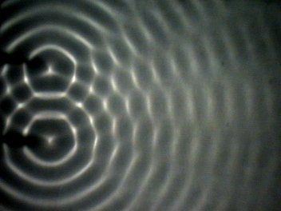
Interférences à deux ondes en optique
Mécanique Optique ?

Slide 2
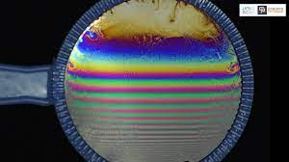
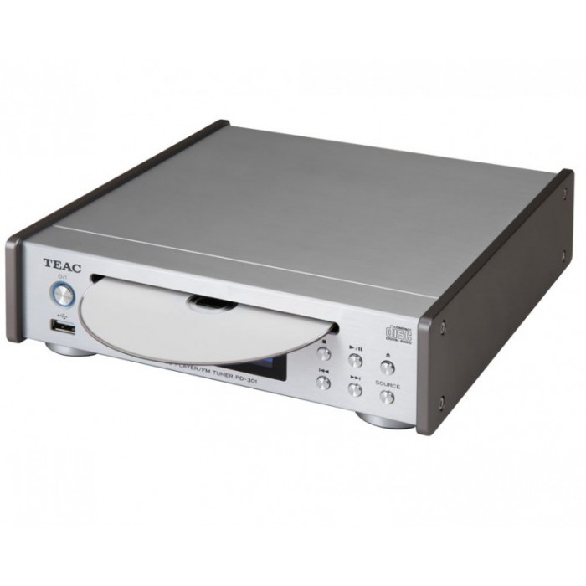
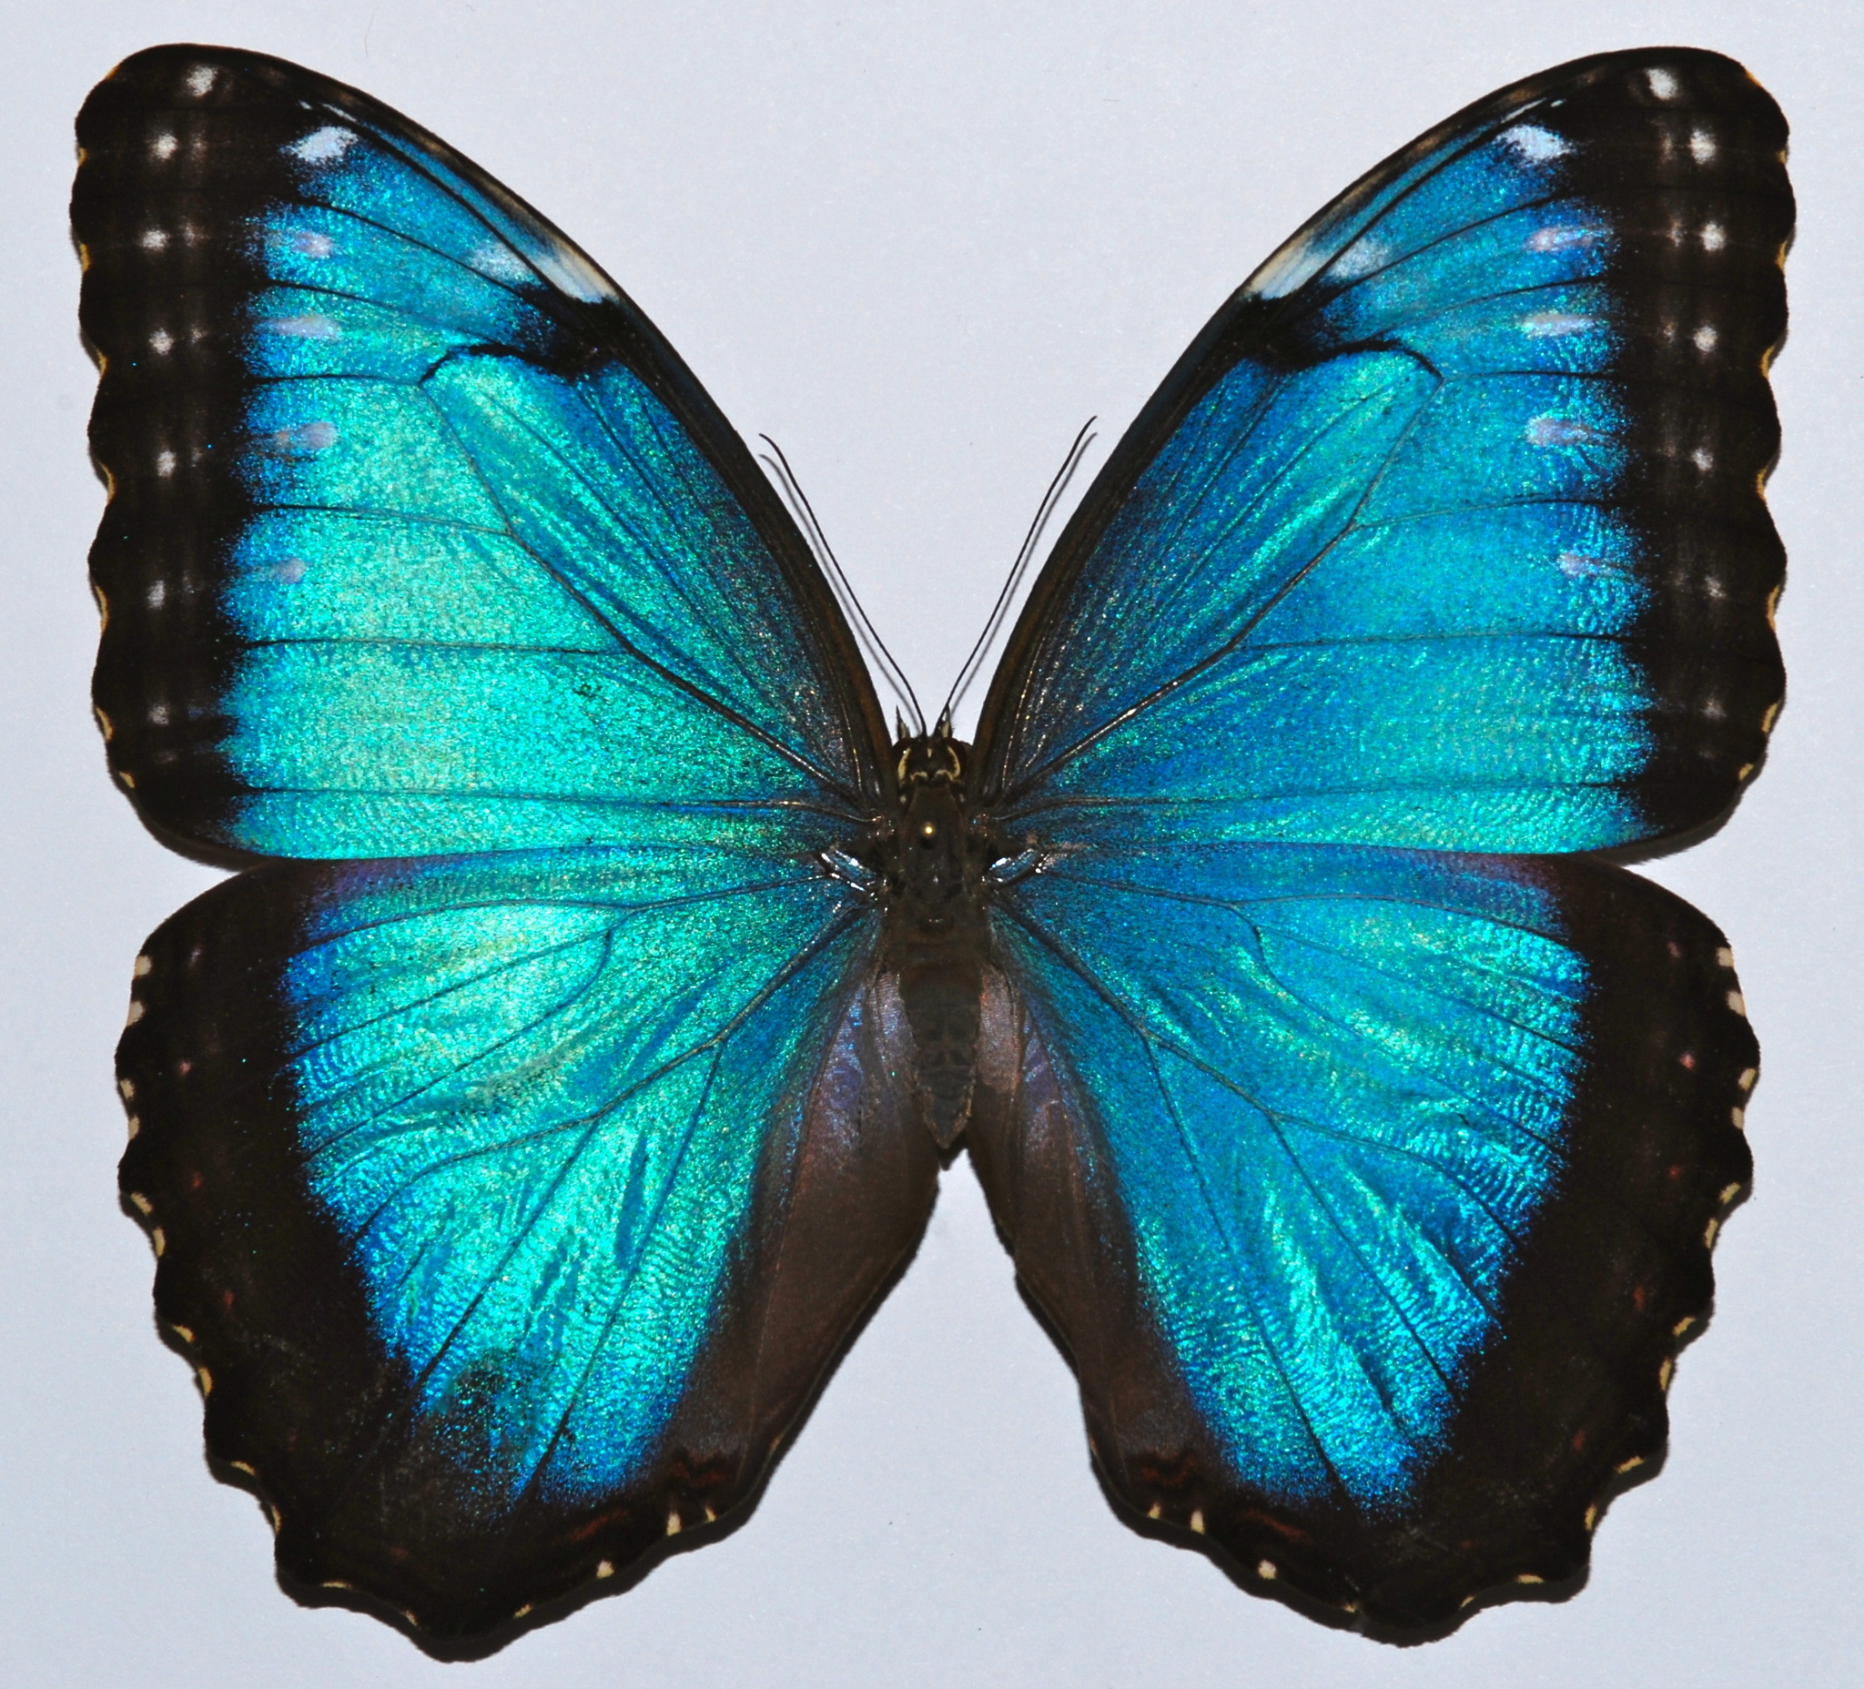
Les interferences au quotidien
Lecteur CD
Ailes de papillon
Bulle de savon

Slide 3
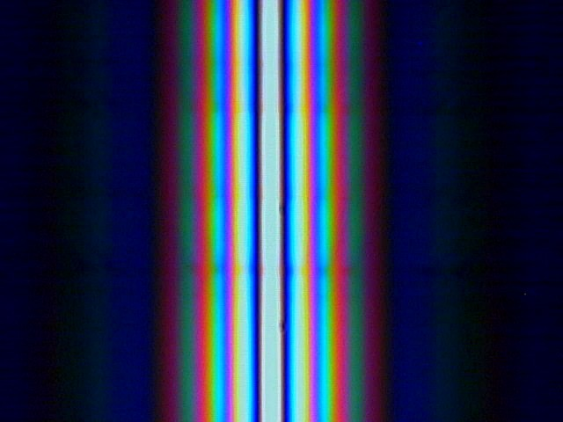
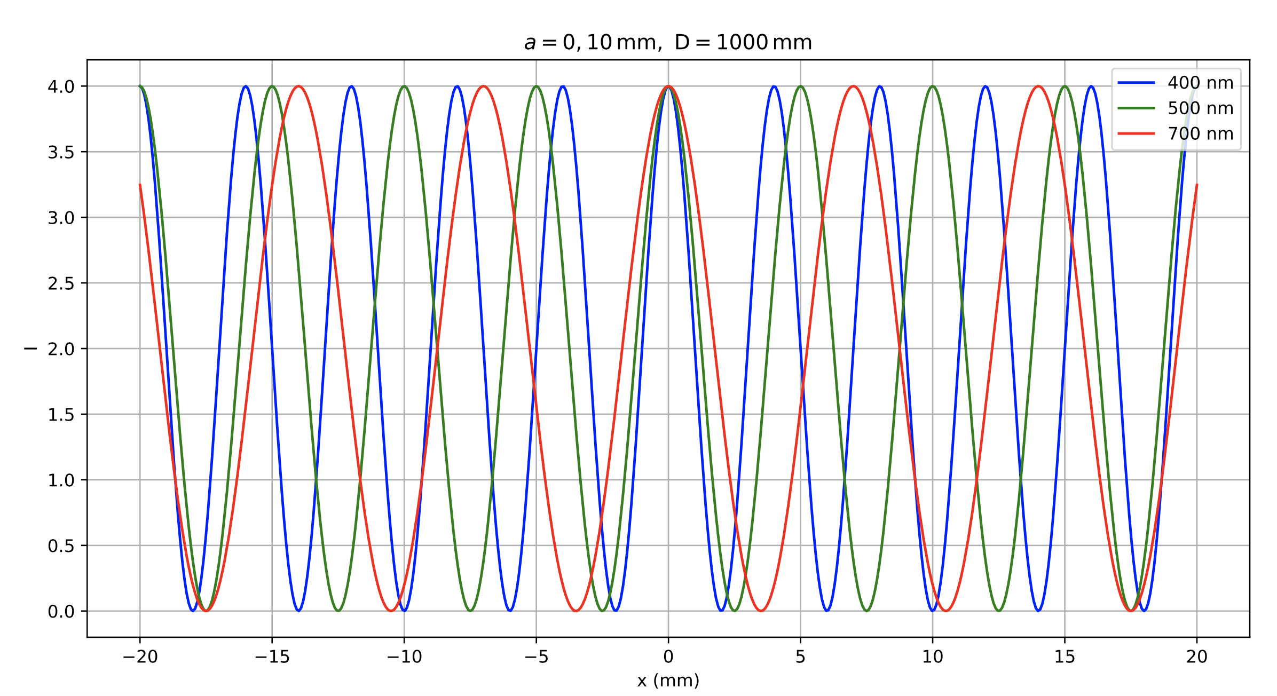
Irisations
Influence source etendue : http://anim.institutoptique.fr/Young/

Slide 4
Conclusion
Condition d’interférences :
même pulsation
source ponctuelle ou lointaine
Cas des experiences de Young :
calcul de différence de marche
vérification expérimentale de la formule de l’interfrange
Prochain cours : l’interféromètre de Michelson (division d’amplitude)

